Slide 1

Kihívások és stratégiai megoldások
SZIME Konferencia
Siófok, 2026. február 16.

Slide 2

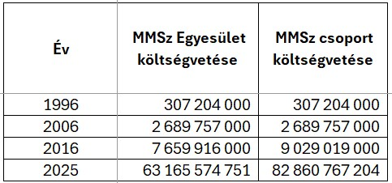
A Magyar Máltai Szeretetszolgálat az elmúlt 30 évben

Slide 3

A Magyar Máltai Szeretetszolgálat Fő tevékenységei
EGY MÁLTA
LELKISÉG
Önkéntesség
Szociális
Egészségügy
Oktatás
Modell programok (FETE)
Máltai Manufaktúra
Kihívás: a szerteágazó tevékenységeket optimális szervezeti keretekben működtetni.

Slide 4
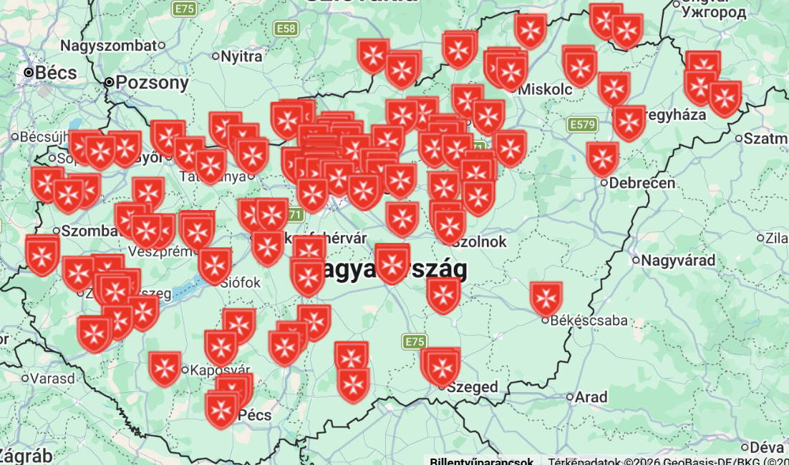
Magyar Máltai Szeretetszolgálat Egyesület
A hit védelme és a rászorulók szolgálata
Tuitio fidei et obsequium pauperum
A MÁLTA-i Szociális, gyermekjóléti és gyermekvédelmi, valamint az egészségügyi ellátórendszer ellát naponta több mint 10.000 embert, a 300-nál is több szolgáltatást működtetünk.
A legtöbb ellátottal az idős, fogyatékos és a hajléktalan ellátórendszerünkben, valamint a felzárkózási programok keretében kerülünk kapcsolatba.

Slide 5
Idős ellátás és otthonközeli szolgáltatások
KIHÍVÁSOK
Egyre nagyobb igény a (bentlakásos) szolgáltatásokra
Demencia tüneteivel élő idősek aránya növekszik az ellátórendszerben
Családtagjaikat otthon gondozók eszköztelensége
Egészségügyi szolgáltatások szűkülő elérhetősége
Intézményi ellátások költségeinek emelkedése (infláció, rezsi, élelmiszerárak, munkabér)

Slide 6

Idős ellátás és otthonközeli szolgáltatások
Megoldások, válaszok
Önkéntes hálózat fejlesztése: önkéntesek bevonása kiegészítő feladatok elvégzésébe (bevásárlás, beszélgetés, aktiváló programok)
Belső és minősített szakmai továbbképzések és vezetőképzések szervezése
Férőhelyek növelése:
Átépítéssel, átalakítással, férőhelybővítéssel
Személyre szóló gyógyszerelés és telemedicina (Bicske) beindítása az intézményekben (pilot működés márciustól)
Dolgozói jólléti (Well being) felmérés és akciók (közösségi programok, támogatások, visszajelzés értékelés rendszere)
Máltai Módszertan és a Webnővér honlap: a szociális szakemberek a családi gondozók támogatására, információval.

Slide 7
Fogyatékossággal élő, szenvedély- és pszichiátriai beteg személyek ellátása
Bentlakásos összesen 1501 fő
Ebből támogatott lakhatásban 277 fő
KIHÍVÁSOK
A nagy létszámú intézményeinkből a kiköltözések és a közösségi ellátások fejlesztése
Az ellátások alacsony térítési díj fizetési lehetősége, ezáltal a magas költségek fenntartói átvállalásának szükségessége
Speciális szolgáltatások (autizmus, magas gondozási szükséglettelés viselkedési kockázattal rendelkező személyek) hiánya
A szolgáltatások területi eloszlása nem kiegyenlített, így vannak olyan országrészek ahol nincs vagy kevés az elérhető szolgáltatás

Slide 8
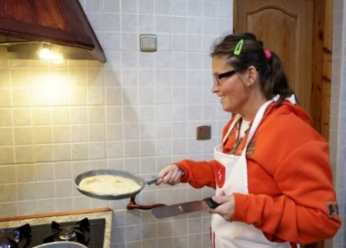
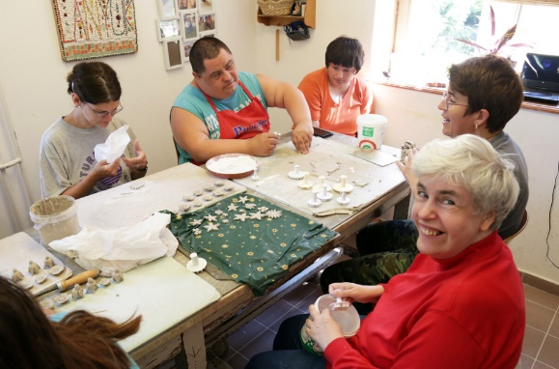
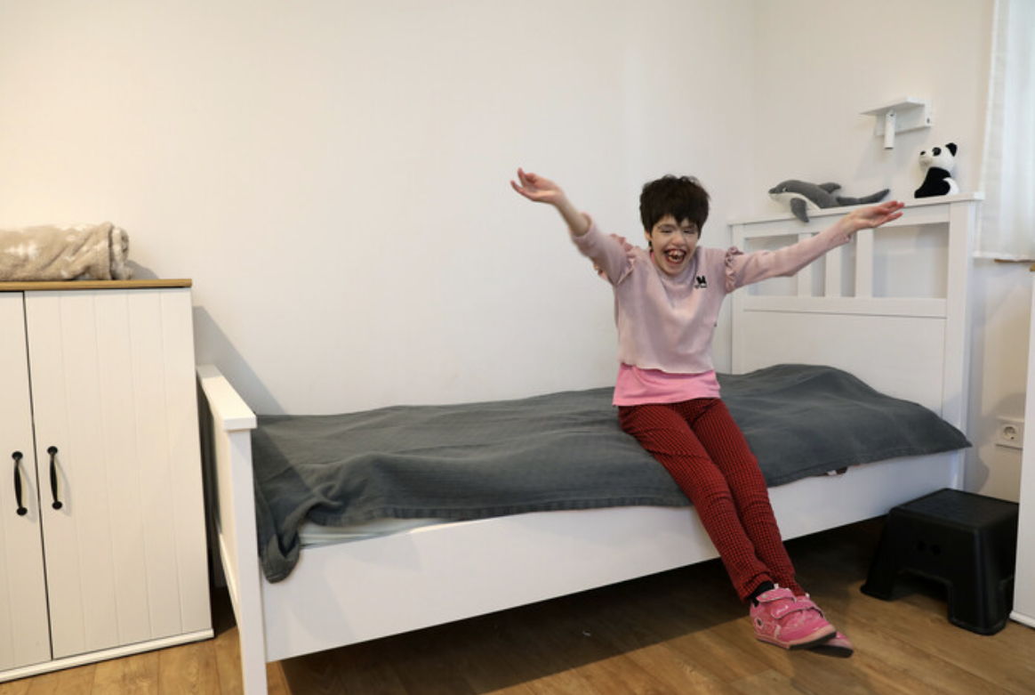
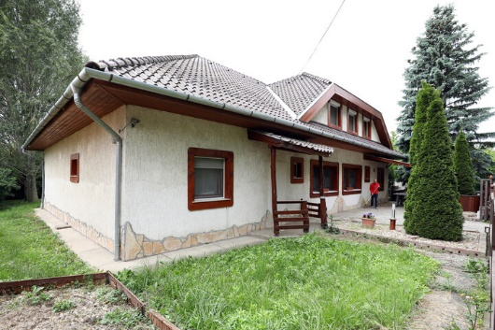
Fogyatékossággal élő, szenvedély- és pszichiátriai beteg személyek ellátása
Megoldások, válaszok
Közösségi ellátásaink, és az alapszolgáltatások rendszerének fejlesztése
Intézmények kiváltása kisebb lakhatási szolgáltatásokra (TL) és a személyközpontú ellátás biztosítása
Siket és nagyothalló idősek elhelyezése erre felkészült idősek otthonában (tárgyi és kommunikációs akadálymentesítés)
Szemléletformálás, képzések, módszertani támogatás
A felépülés, az alkotás (munka) és a továbblépés
lehetősége

Slide 9
Hajléktalan személyek ellátása
Időszakos férőhelyek: 8 intézményben 131 fő
KIHÍVÁSOK
Téli krízis és életveszély kezelése
Kapacitás- és férőhelynyomás csúcsidőben
Súlyos egészségi állapotú, ápolást-gondozást igénylő ügyfelek ellátása
Egészségügyi hozzáférési akadályok
Összetett szükségletek és magas trauma-terhelés

Slide 10
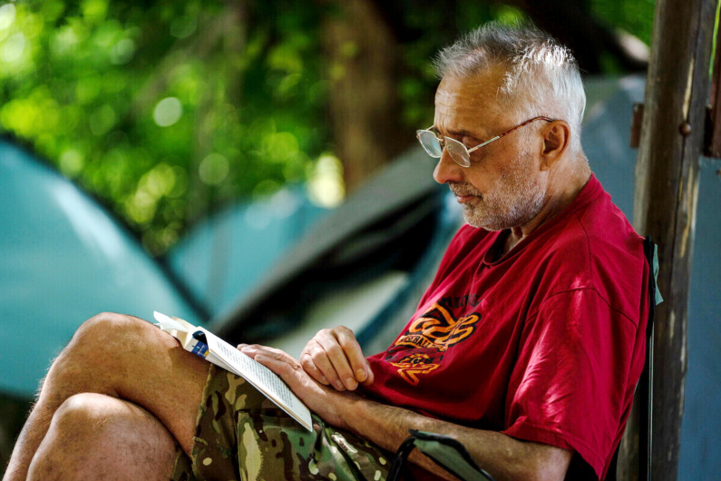
Hajléktalan személyek ellátása
Megoldások, válaszok
Komplex ellátások kialakítása, megszervezése
Együttműködés az állami, a MÁLTA-i egészségügyi ellátókkal (Kórházak, Mentő, Rehabilitációs Int.)
Innovatív (telemedicina) szolgáltatások kipróbálása
Korai beavatkozás és az állapotromlás megelőzése
Ápolást-gondozást nyújtó, speciális (idős korú, a pszichiátriai és egyéb betegség fókuszú) férőhelyek fejlesztése
Ellátási utak megerősítése a rehabilitáció és támogatott lakhatás felé

Slide 11

A Felzárkózó települések program szakmai alapja a Máltai Jelenlét módszere: nem „kész programot” visz a falvakba, hanem folyamatos helyi jelenléttel, szociális diagnózis alapján jelöli ki a következő lépéseket.
A Jelenlét módszer lényege:
Állandó személyes jelenlét: a segítés a település mindennapjainak része.
Helyi szociális diagnózis: a beavatkozás a valós szükségletekre épül, nem sablonra.
Kapcsolódás a helyi szereplőkhöz: családok, intézmények, közösség, önkormányzat.
Hosszú távú, lépésről lépésre építkező munka: bizalom, szokások, esélyek újrateremtése.
Fő beavatkozási területek:
Gyermekek és családok támogatása (korai életszakasz, óvodás korosztály)
Lakhatás és méltó otthon (szociális bérlakások felújítása újrahasznosítása)
Egészséghez való hozzáférés (szűrések, prevenció, praxis-hiányos térségek)
Megélhetés és helyi gazdaság (helyi termékek, feldolgozás, piacra jutás)
Energia-szegénység kezelése (pl. energiához jutás támogatása)

Slide 12
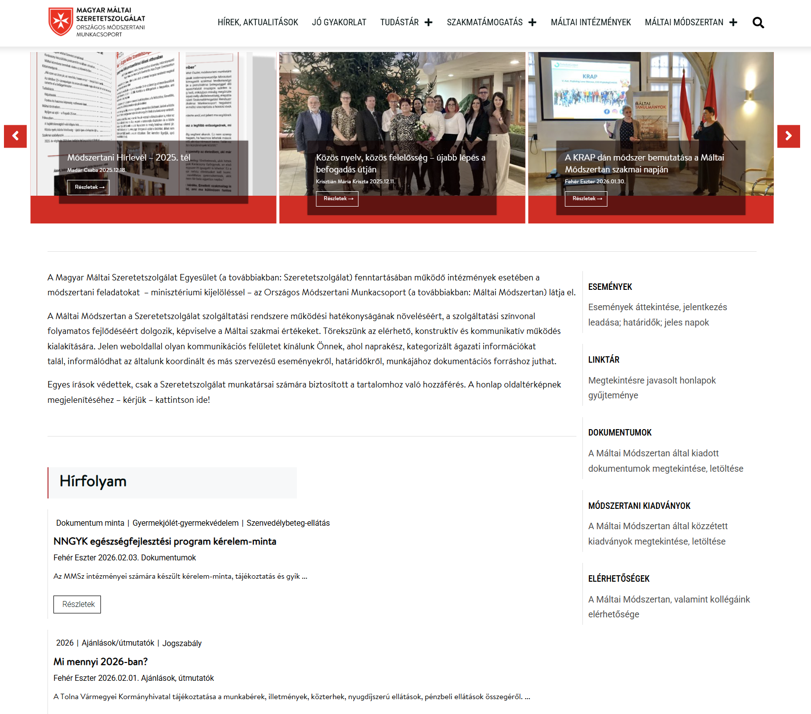

Máltai Módszertan
A Máltai Módszertan (kijelölt egyházi módszertanként) a Szeretetszolgálat intézményeinek szakmai/módszertani háttere, amely a minőségfejlesztést, egységes működést és tudásmegosztást támogatja, a Máltai szakmai értékek mentén.
Mit ad az intézményrendszernek?
Szakmai szabályozók, ajánlások, útmutatók (gyakorlati „hogyan csináljuk jól” anyagok)
Monitoring / kutatás / felmérés – visszajelzés a működésről, tanulságok beépítése
Tapasztalatcsere és szakmai együttműködés – hálózati tanulás, jó gyakorlatok terjesztése
Képzések és módszertani támogatás (akár e-learning/blended megközelítésben is)

Slide 13



A Máltai Tanulmányok arra vállalkozik, hogy a Magyar Máltai Szeretetszolgálat perspektívájából tegyen fel kérdéseket, és adjon teret, lehetőséget azok mélyre tekintő, tudományos igényű megválaszolására. Kérdéseink az önreflexióból fakadnak, munkánkból adódóan pedig a szociális gondoskodás minden formáját érintik.
https://maltaitanulmanyok.hu/

Slide 14
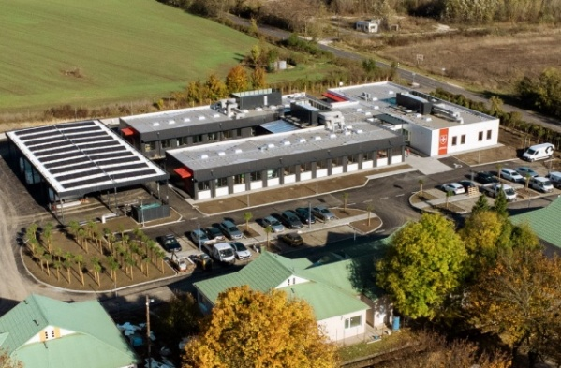
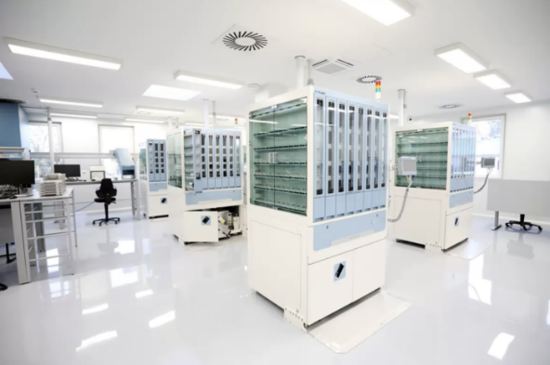
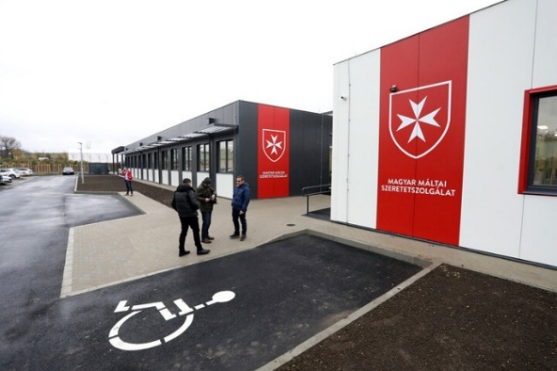
Egészségügyi és Logisztikai Központ (Bicske)
A bicskei Egészségügyi és Logisztikai Központ, a Boldog Gellért Pszichiátriai Szakkorház és a gárdonyi Tóparti Szakambulancia és Pedagógiai Központ a Magyar Máltai Szeretetszolgálat ellátórendszerének kulcsfontosságú háttérintézményei, amely az egészségügyi, pedagógiai és logisztikai feladatok összehangolt működését biztosítja.
Fő funkciók:
Egészségügyi háttér és szakmai támogatás
Felzárkózó településeken egészségügyi szolgáltatás biztosítása,
Bentlakásos intézményeknek szolgáltatások
Korai fejlesztés és terápia
Pszichiátriai és mozgás fogyatékosság esetén rehabilitáció

